Slide 1
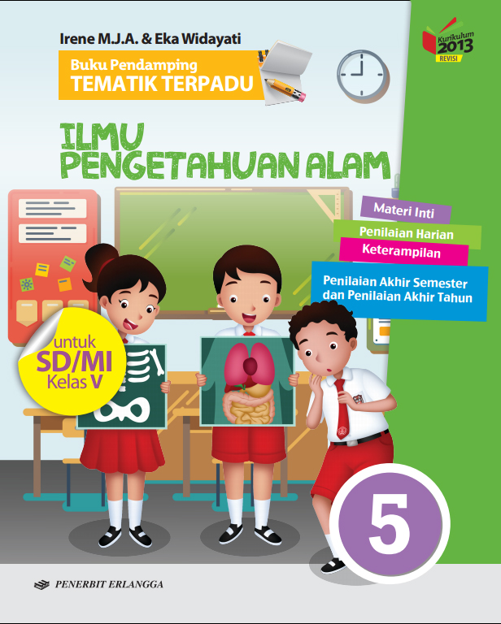
Media Mengajar
Buku Pendamping
TEMATIK TERPADU
IPA
untuk SD/MI Kelas V
HENI NURHAENI,M.Pd

Slide 2
Tema 5
Ekosistem

Slide 3
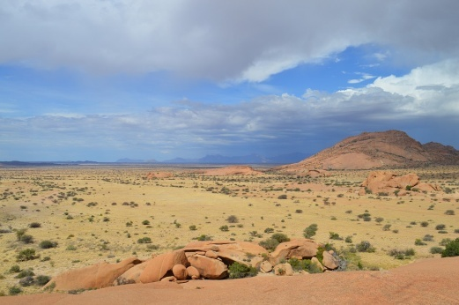
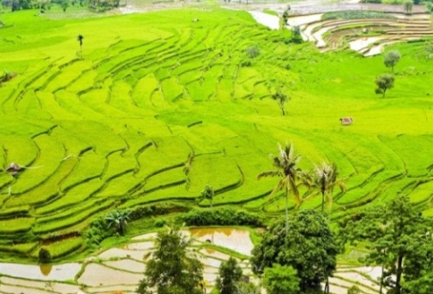
Materi Inti Subtema 1
KD 3.5
Ekosistem adalah sekumpulan makhluk hidup beserta komponen-komponen tak hidup yang saling berinteraksi di suatu lingkungan, yang membentuk sistem ekologi.
Ekosistem alami
Ekosistem buatan
Berdasarkan cara terbentuknya, ekosistem dibedakan menjadi ekosistem alami dan ekositem buatan.
Sumber: pixabay.com
Sumber: pixabay.com

Slide 4
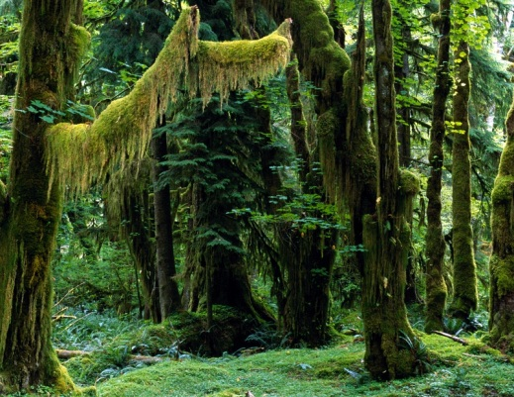
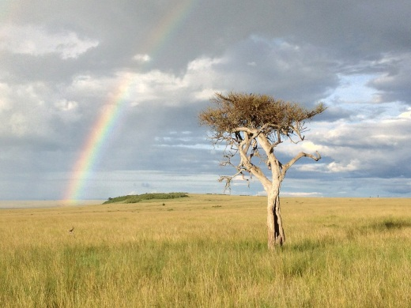
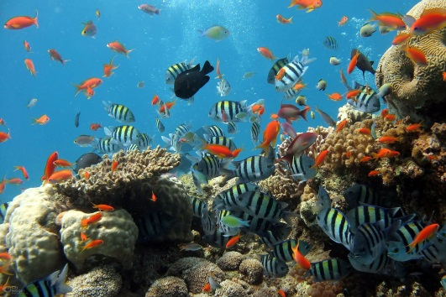
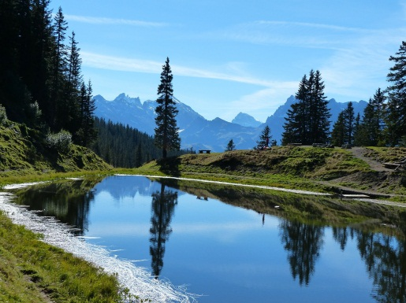
Ekosistem alami adalah ekosistem yang terbentuk secara alami. Misalnya hutan tropis, padang rumput, gurun pasir, laut, sungai, dan danau.
Hutan tropis
Padang rumput
Sumber: pixabay.com
Laut
Danau

Slide 5
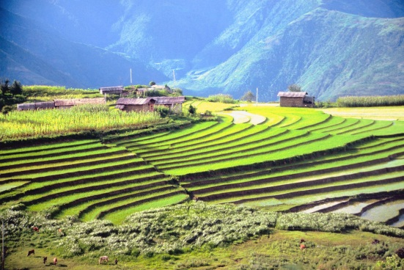
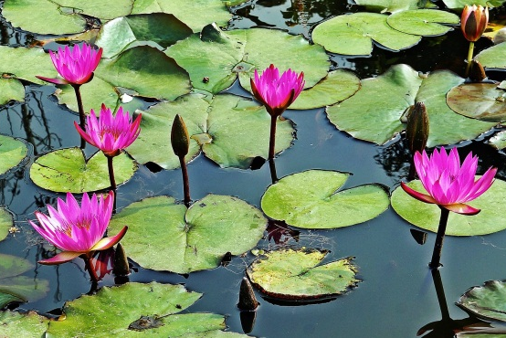
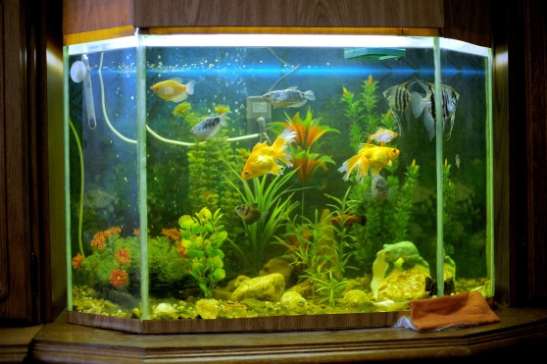
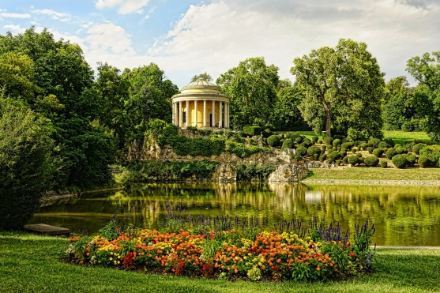
Ekosistem buatan adalah ekosistem yang dibuat dengan campur tangan manusia. Misalnya sawah, kolam, akuarium, dan taman.
Sawah
Kolam
Sumber: pixabay.com, shutterstock.com
Akuarium
Taman

Slide 6
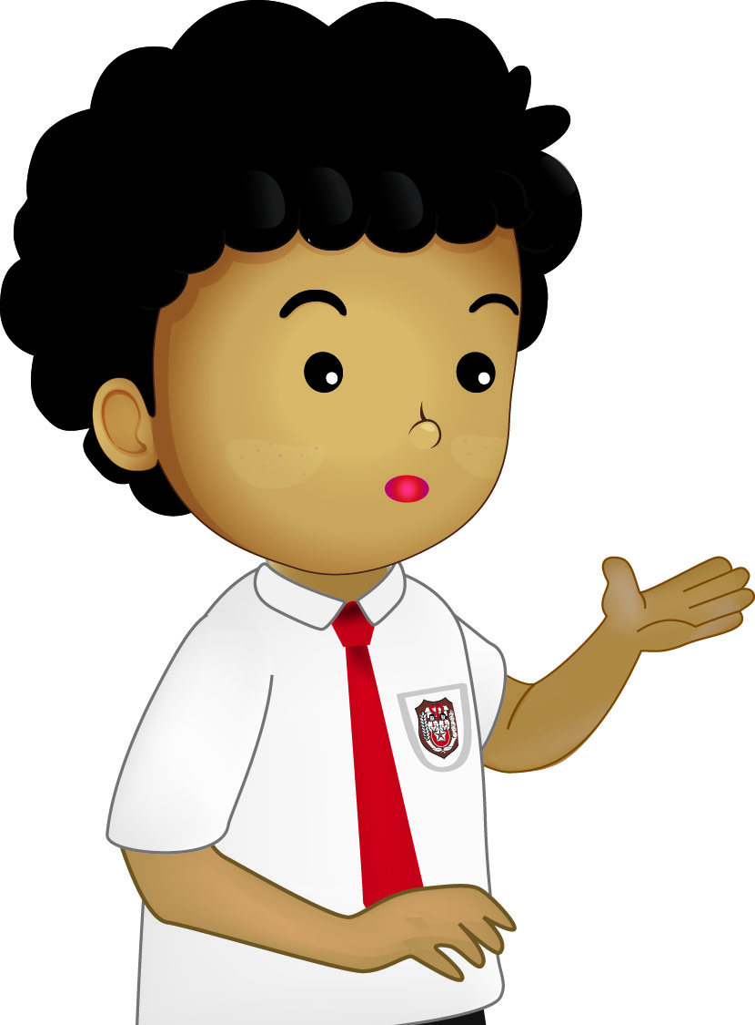
Ekosistem terdiri atas komponen biotik dan komponen abiotik.
❖ Komponen biotik adalah semua makhluk hidup dalam ekosistem. Misalnya tumbuhan, hewan, bakteri, dan manusia.
Komponen biotik dapat dibedakan menjadi individu, populasi, dan komunitas.
❖ Komponen abiotik adalah semua benda tak hidup dalam ekosistem. Misalnya air, tanah, udara, dan cahaya matahari.

Slide 7
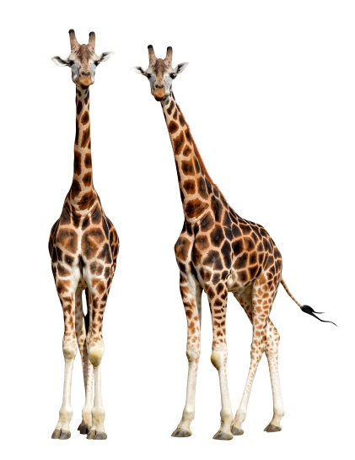
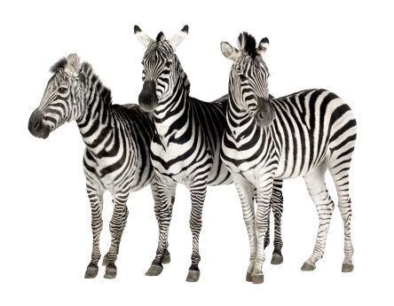
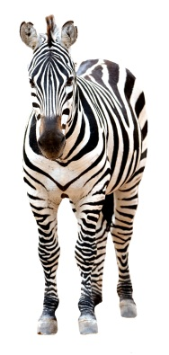
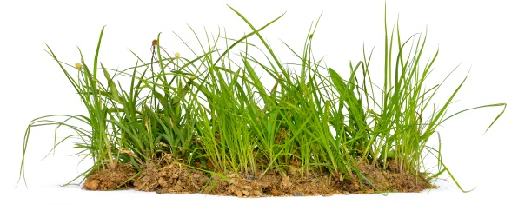
Individu adalah makhluk hidup tunggal.
Populasi adalah sekumpulan makhluk hidup sejenis yang hidup di suatu tempat.
Komunitas adalah kumpulan dua atau lebih populasi yang hidup di suatu tempat.
Sumber: shutterstock.com
Komponen Biotik di Ekosistem

Slide 8
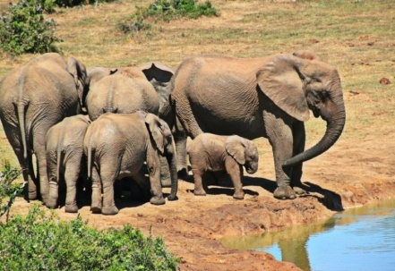
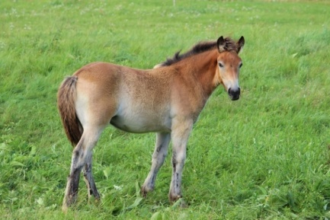
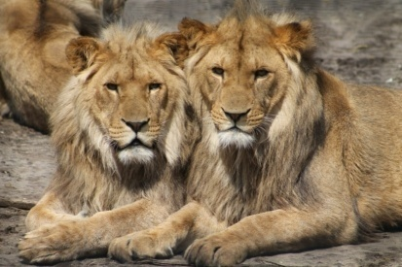
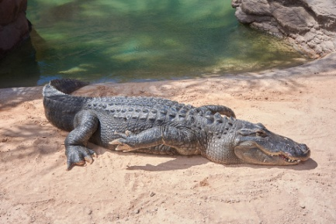
Berdasarkan jenis makanannya, hewan dibedakan menjadi herbivor, karnivor, insektivor, dan omnivor.
Herbivor adalah hewan pemakan tumbuhan.
Contohnya: gajah, kuda, sapi, dan kambing.
Sumber: pixabay.com
Karnivor adalah hewan pemakan daging hewan lain.
Contohnya: singa, buaya, harimau, dan hiu.
Sumber: pixabay.com

Slide 9
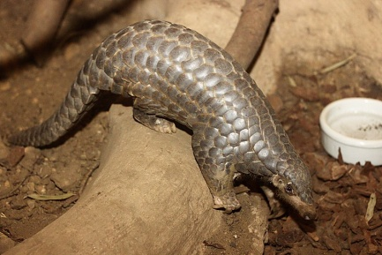
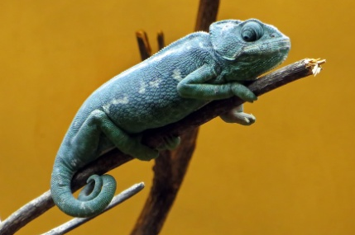
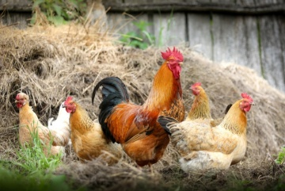
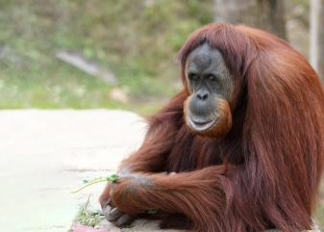
Insektivor, adalah hewan pemakan serangga.
Contohnya: trenggiling, bunglon, dan kodok.
Sumber: commons.wikimedia.org, pixabay.com
Omnivor, adalah hewan pemakan tumbuhan dan hewan lain.
Contohnya: ayam, orang utan, gorila, dan beruang.
Sumber: pixabay.com

Slide 10
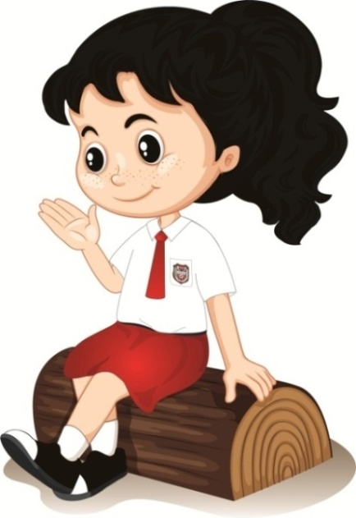
Makhluk hidup mengalami daur hidup.
Daur hidup adalah proses perkembangan yang dialami makhluk hidup sejak lahir hingga menghasilkan keturunan baru untuk melestarikan jenisnya.
Ada hewan yang mengalami perubahan bentuk selama daur hidupnya dan ada juga yang tidak.
Perubahan bentuk tubuh hewan yang sangat jelas dalam daur hidupnya disebut metamorfosis.

Slide 11
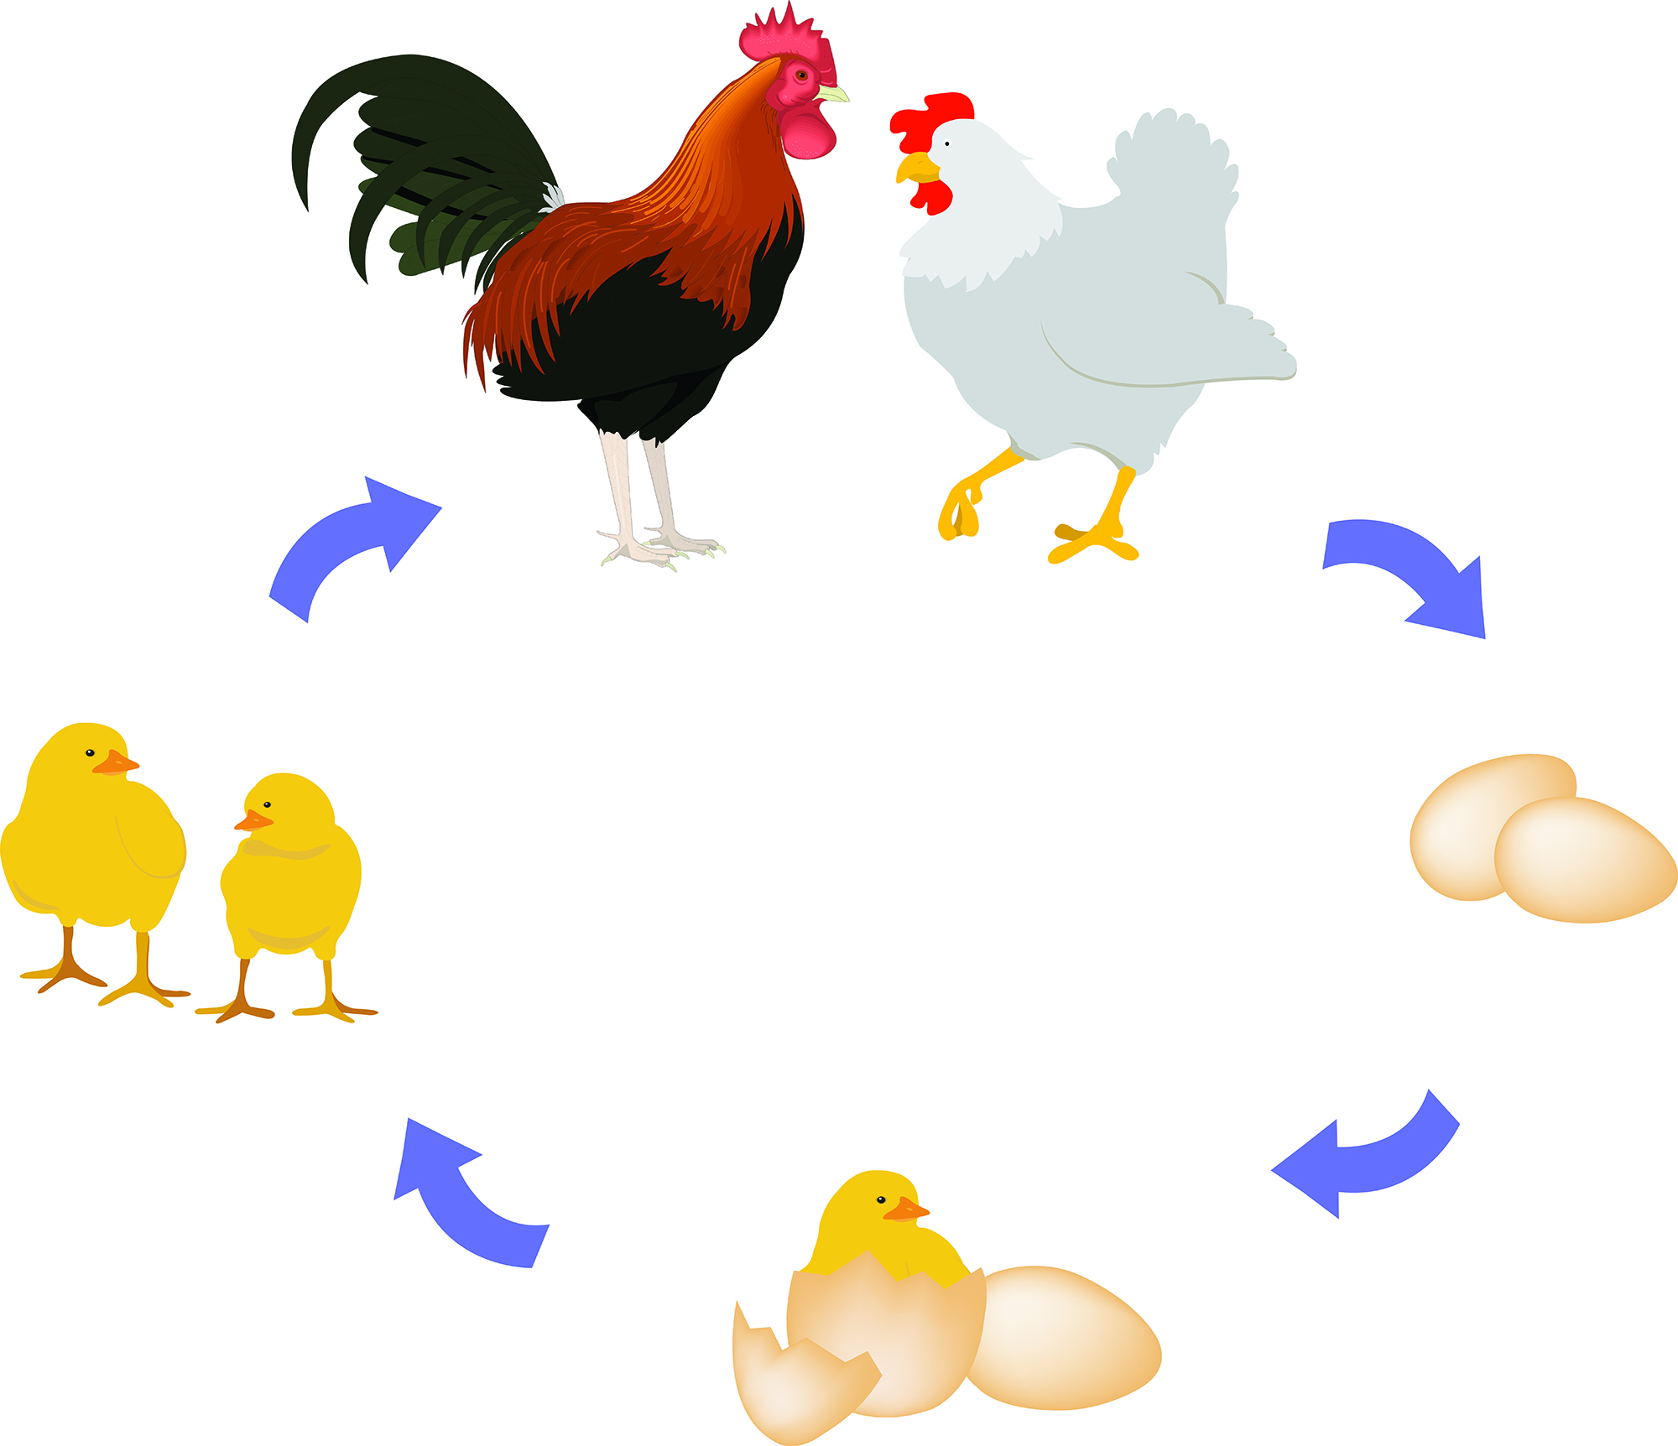
Contoh makhluk hidup yang tidak mengalami metamorfosis adalah ayam.
Bentuk tubuh ayam sejak menetas dari telur hingga dewasa tidak terlalu berubah.
Contoh hewan lainnya yang tidak mengalami metamorfosis, yaitu kucing, kelinci, dan ikan.
Ayam dewasa
Ada hewan yang mengawali hidupnya dari telur dan ada hewan yang mengawali hidupnya dari anak hewan.
Telur
Anak ayam
Telur menetas
Sumber: shutterstock.com

Slide 12
Metamorfosis hewan dapat dibedakan menjadi metamorfosis sempurna dan metamorfosis tidak sempurna.
Hewan yang mengalami metamorfosis sempurna mengalami tahap pupa (kepompong). Contohnya kupu-kupu, ngengat, nyamuk, dan lalat.
Hewan yang mengalami metamorfosis tidak sempurna mengalami tahap nimfa. Contohnya belalang dan kecoak.

Slide 13
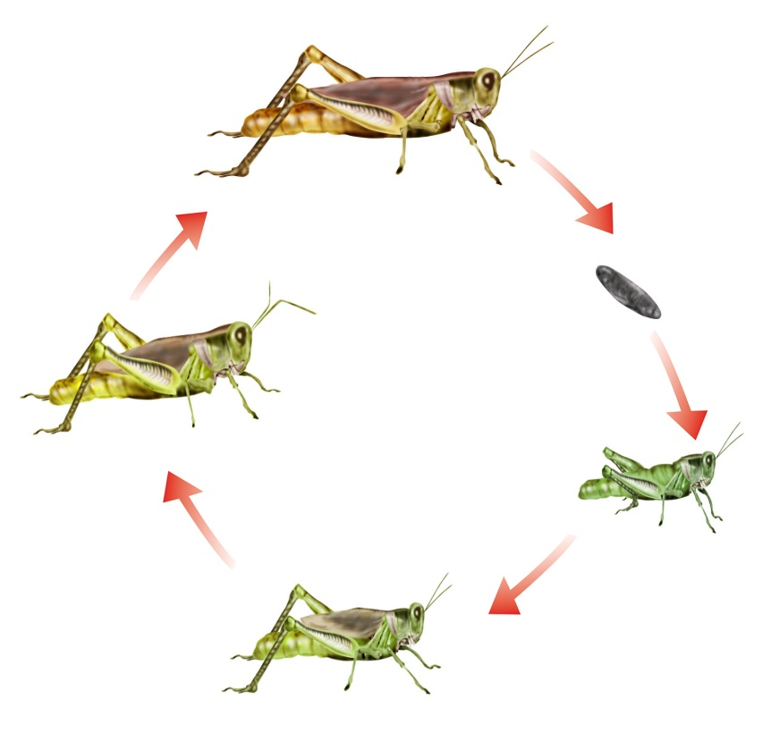
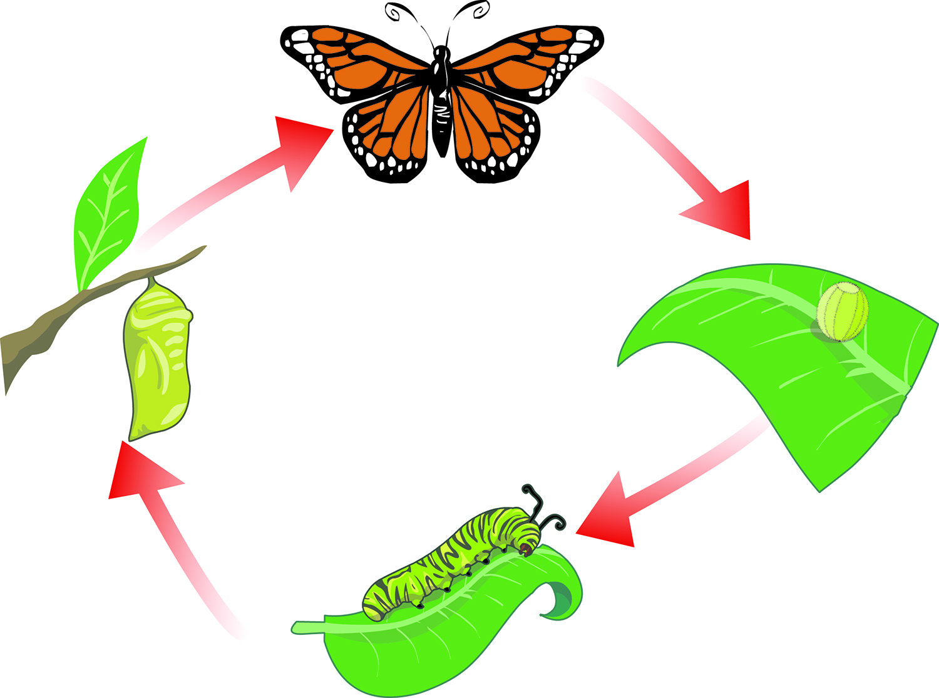
Metamorfosis sempurna
Metamorfosis tidak sempurna
Belalang dewasa
Kupu-kupu dewasa (imago)
Telur
Nimfa III
Kepompong (pupa)
Telur
Nimfa I
Ulat (larva)
Nimfa II
Sumber: shutterstock.com

Slide 14
SELAMAT BELAJAR
DAN
TETAP SEMANGAT
HENI NURHAENI,M.Pd

